Slide 1
Храм и время в православной культуре
Автор работы:
Гришина Эвелина
Руководитель:
Петрова М. В.

Slide 2
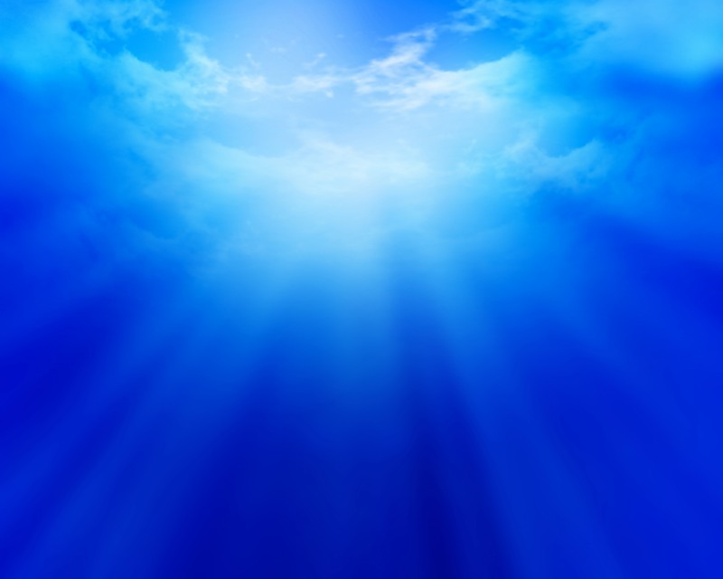
Храмы на Руси всегда были сокровищницей святынь народа. Древняя Русь не знала музеев: все поистине ценное и прекрасное хранилось в храмах или монастырях — многочтимые иконы, останки святых (мощи), старинные рукописи, иногда древние документы и различные реликвии. Таким образом, храм на Руси является главным хранителем православной культуры.
Храмы на Руси во все времена отражали духовно-нравственное состояние общества. Во время войн и общественных нестроений храмы зачастую разрушались. В периоды духовного подъема и национального возрождения возрождались и храмы.
Для православного человека храм — всегда особое, святое место. «В храме стояще славы Твоея, на небесистояти мним», — говорится в одной церковной молитве (т.е., находясь в храме, мы находимся как на небе). И действительно, купола православных храмов всегда устремлены к небу.
Все это свидетельствует о непреходящем значении храма в православной культуре России.

Slide 3
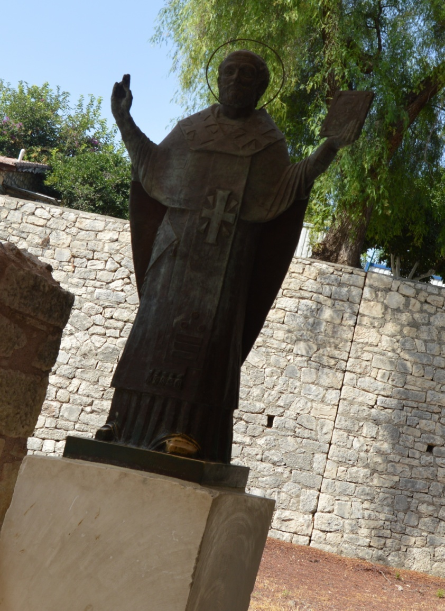
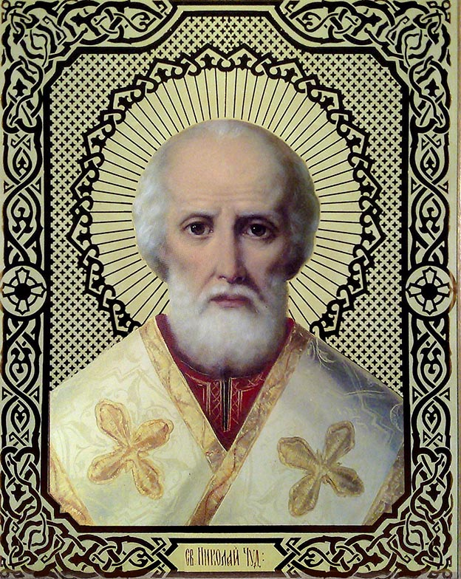
История создания храма Николая Чудотворца

Slide 4
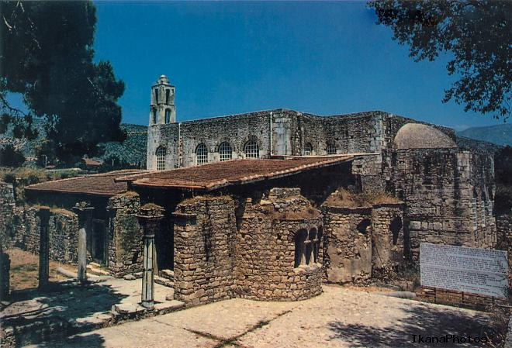
Церковь считается третьим по важности религиозным сооружением византийской архитектуры на Востоке. В том виде, в каком мы видим церковь сейчас, она была построена в начале VI в. на месте древнего храма богини Артемиды.

Slide 5
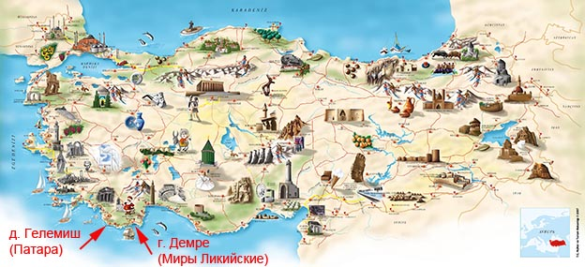
Церковь Святого Николая находится в городке Демре, этот городок расположен в провинции Анталии, построенный недалеко от столицы древнего государства Ликии – города Миры, важного археологического участка, которая была как политическим, так и культурным центром в античные времена.
Демре, он же Финике, он же Кале-Решадие, известен за своими пределами именно по причине расположенного в городе древнего храма. Этот храм не только архитектурный памятник эпохи времен Древней Византии, это также святое место для христианских паломников, которые едут поклониться мощам Святого Николая Чудотворца.

Slide 6
Историческая справка Мира (Демре)
Мира, согласно историческим хроникам, являлась крупнейшим городом Средиземноморского побережья и имела сильное влияние в жизни всей области. Также Мира считалась центром, откуда начало распространяться христианство. Такое значение Миры известно, в основном, благодаря жизни и служению в этом городе в 300 году после Р.Х. одного из ее горожан, священника Николая из Патары, известного в православной традиции как Николай Чудотворец, а в католичестве - как Санта Николаус. Николай родился в семье моряка (вот почему он является покровителем мореплавателей), в городе Ксанфе прошел духовное обучение и был назначен епископом Миры, прослужил там до конца своих дней с 310 и до 343 годов н.э.
Постепенно Мира стала терять экономическое и политическое влияние, а молва о чудесных деяниях Николая Чудотворца скоро разошлась как по Византийской империи, так и по другим уголкам древнего мира.
Издавна о Николае сложена легенда, которая повествует о том, что когда он плыл в море, началась очень сильная буря. Один из моряков, что был на мачте, чтобы убрать парус, из-за сильного порыва ветра сорвался и рухнул на палубу, и после не подавал никаких признаков жизни. Святой человек наклонился к нему, читая молитвы, и оживил моряка. Второй раз, когда Николай отправился в путешествие морем к Иерусалиму, разыгрался страшный шторм, который грозил опрокинуть корабль. Словом и молитвой Святой угомонил силы природы, благополучно добравшись к Святым Местам.

Slide 7
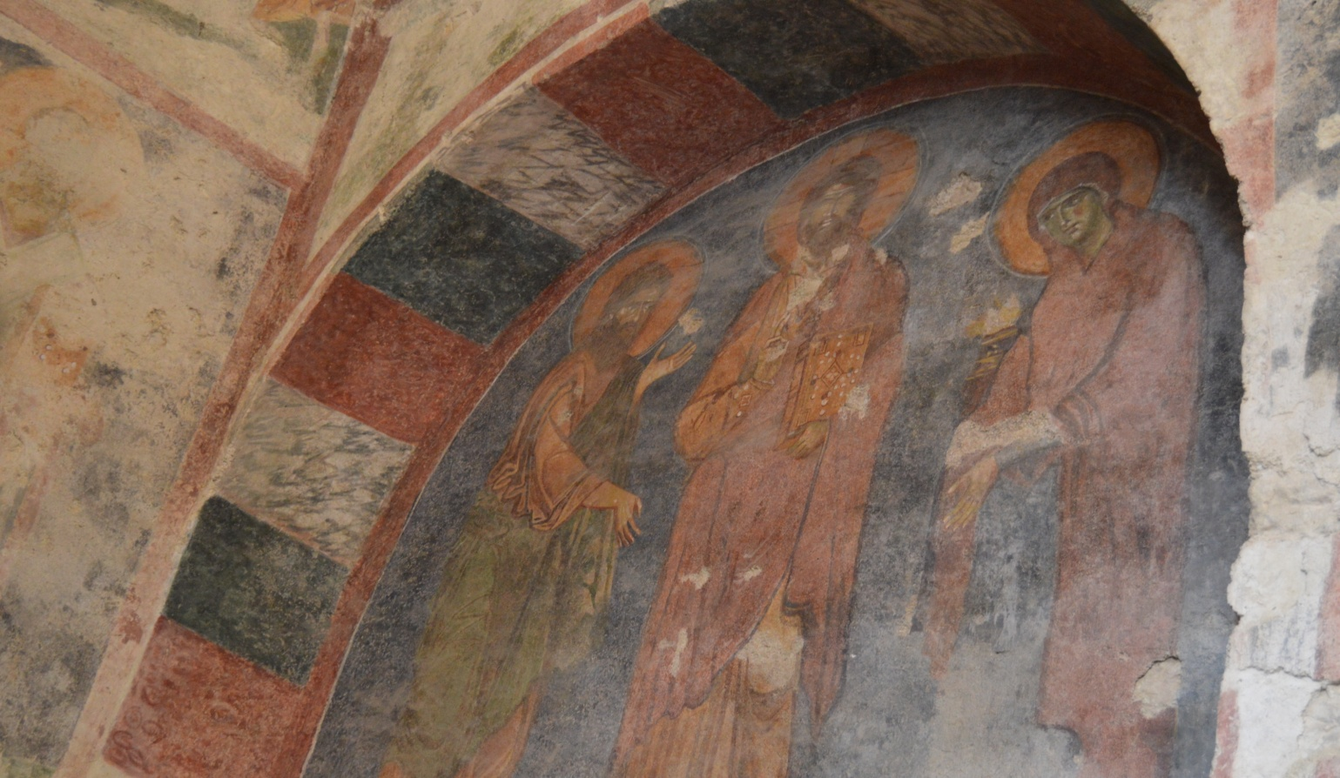
Общие сведения о храме Святого Николая
Из-за сильного землетрясения, которое произошло во 2 веке, храм древнегреческой богини Артемиды был сильно поврежден, а позже, приблизительно в 4 веке, на его развалинах византийцами была возведена церковь, куда был помещены священные телеса Николая Чудотворца в каменном резном гробе с нанесенным рисунком из чаек и вырезанной рыбьей чешуей. Верхушку церкви изначально обрамлял купол, но со временем ее заменили сводом.

Slide 8
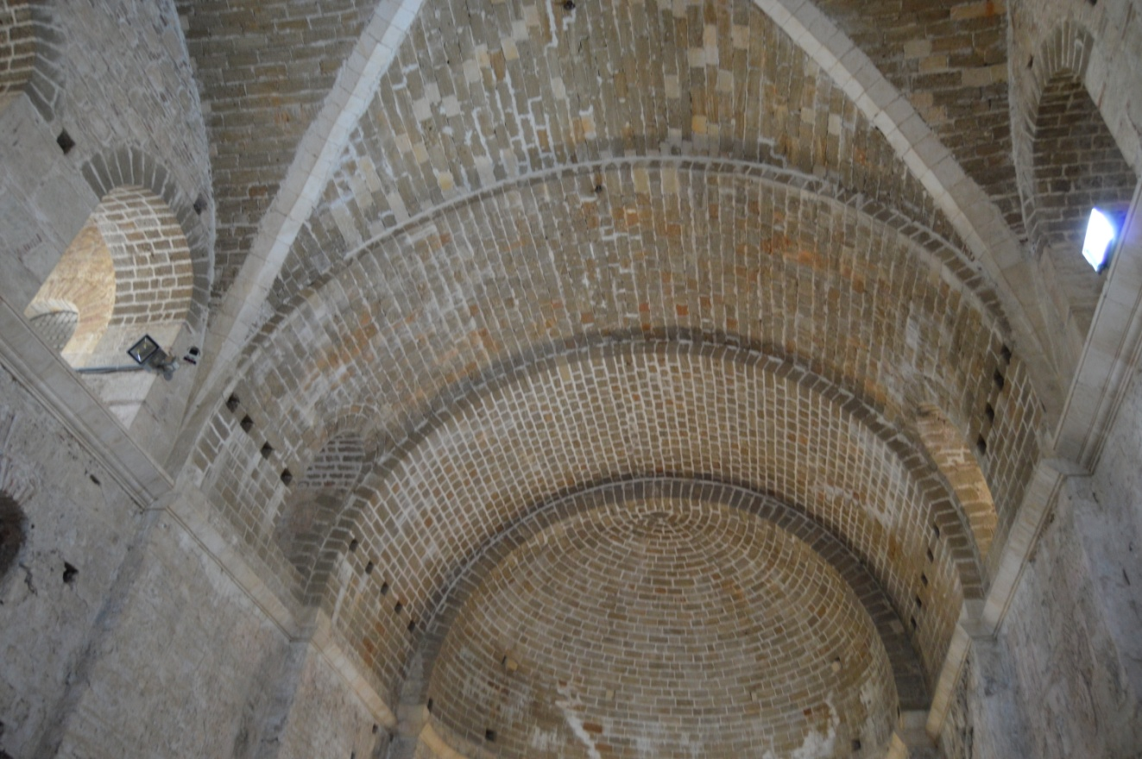
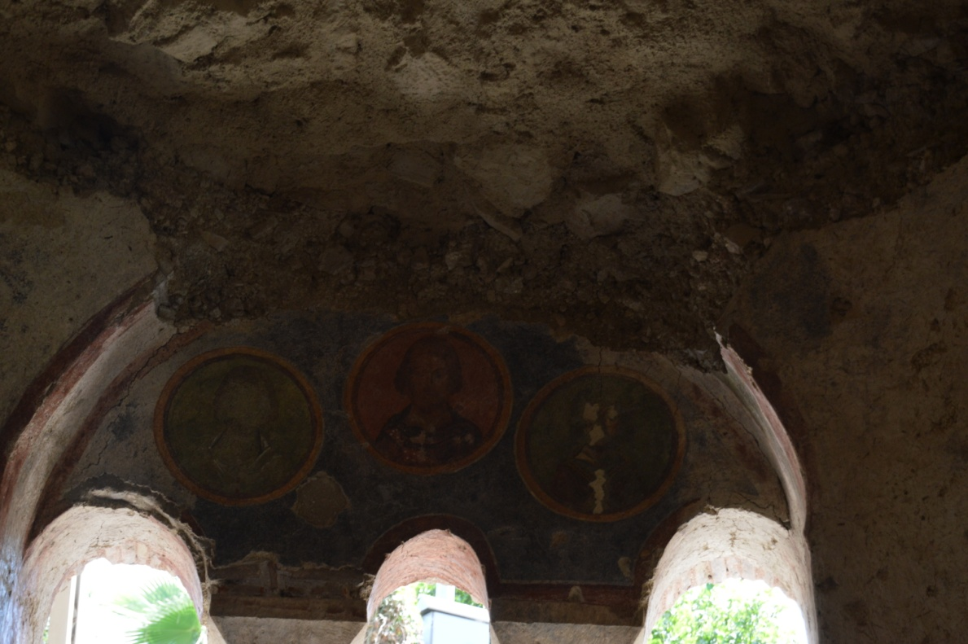
Храм изначально был построен в виде базилики крестообразной формы, состоящий из внутреннего дворика, двух открытых вестибюлей, основного куполообразного зала, двух боковых залов поменьше, одной четырехугольной и двумя круглыми комнатками.

Slide 9
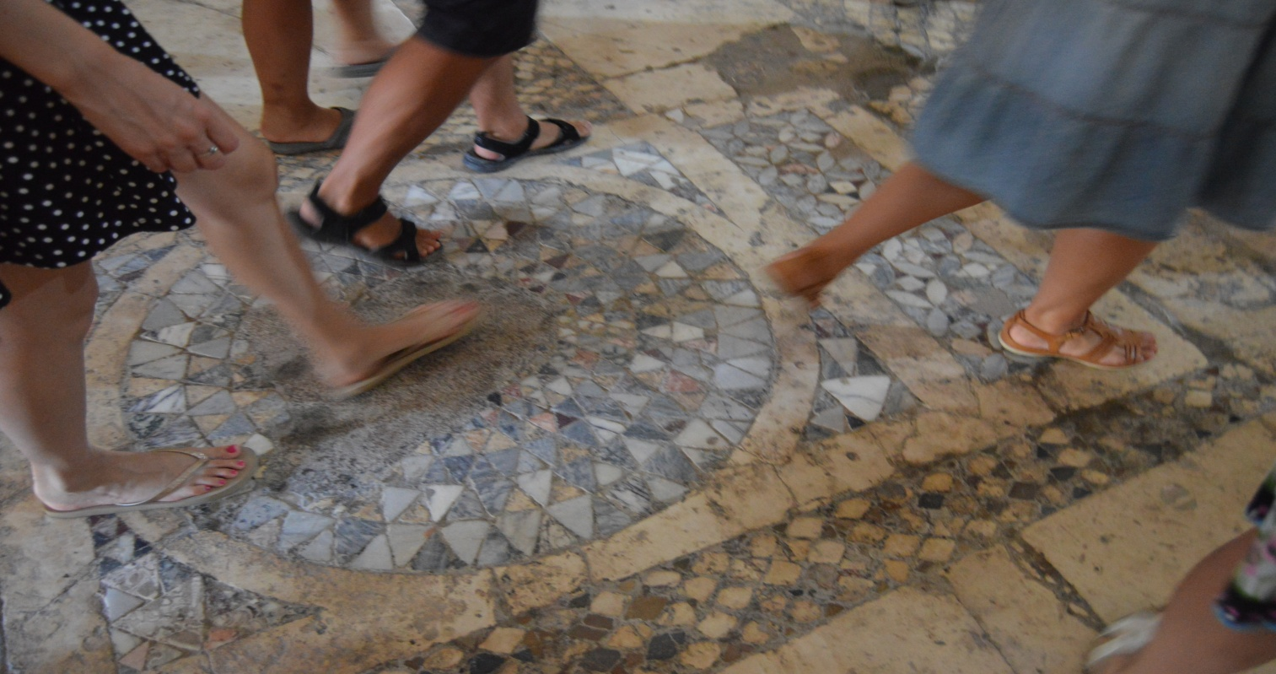
Несмотря на свой очень древний возраст, в церкви прекрасно сохранились настенные фрески и росписи XI и XII веков, который придают помещению совершенно необыкновенный вид. Пол вымощен очень интересной мозаикой из разных видов камня. Считается, что эта мозаика была уже в том древнем храме и существовала еще до того, как в Демре пришел Николай Чудотворец.

Slide 10
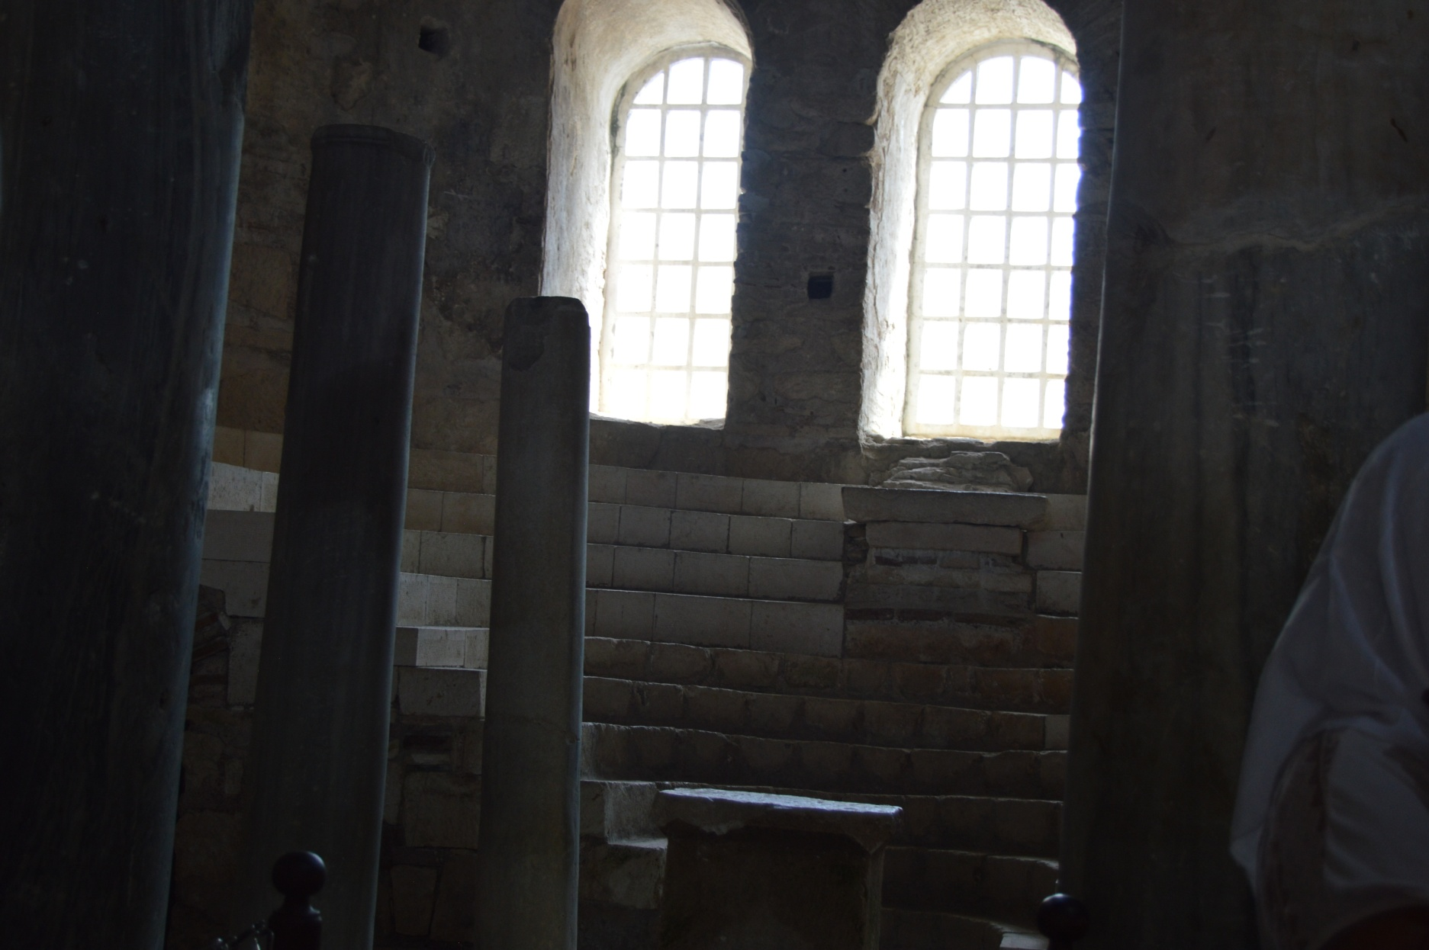
В полукруглой части, примыкающей к основному залу, высечены каменные скамьи, которые тянутся вдоль стены и спускаются к алтарю. Центральный основной зал разделяется арочными проемами от двух залов поменьше.

Slide 11
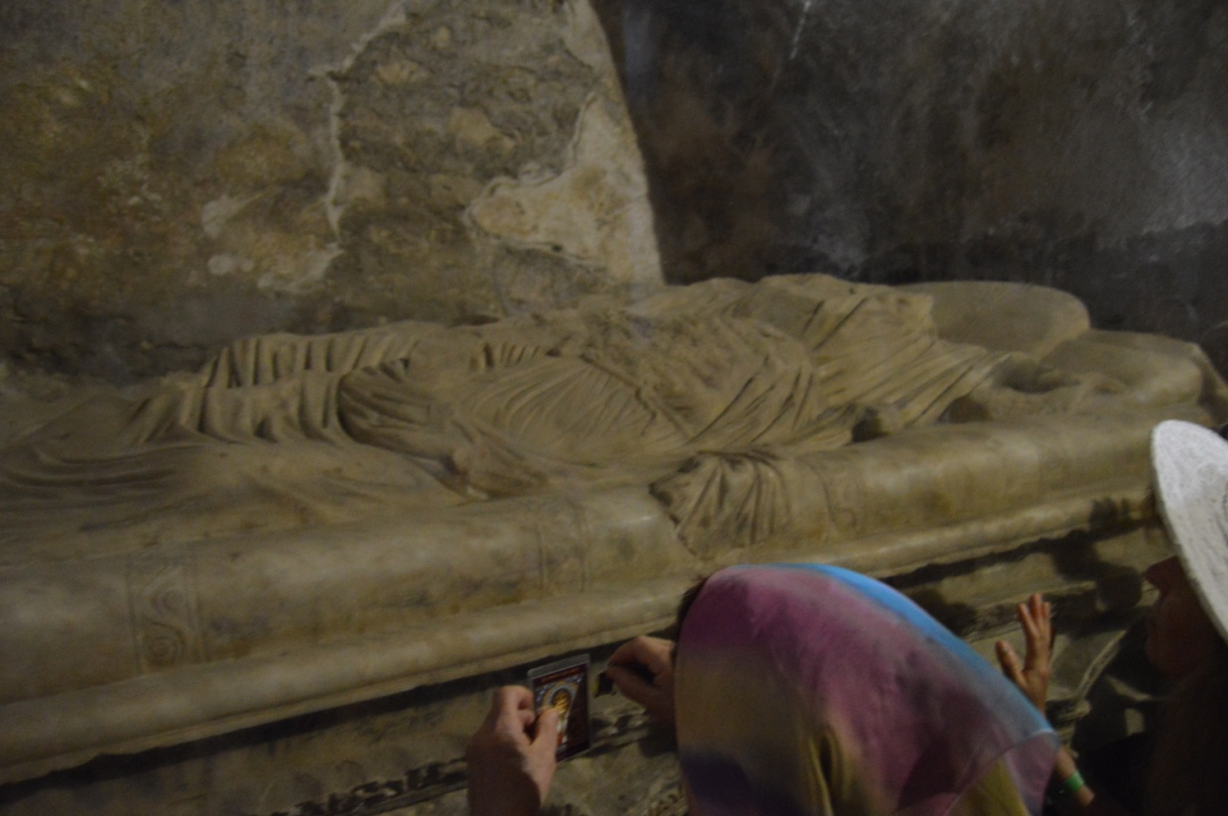
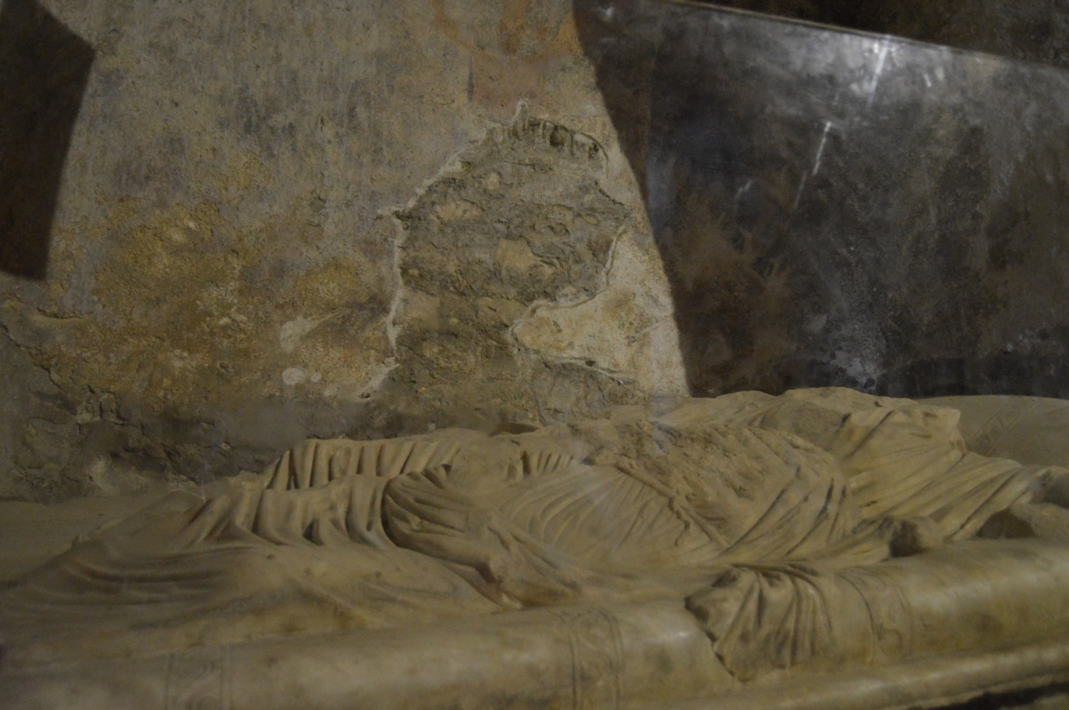
В одной из ниш церкви стоит резной каменный гроб, где хранились священные мощи.

Slide 12
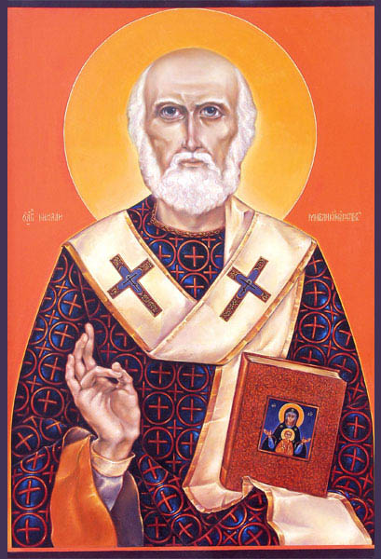
Кто такой Николай Чудотворец и почему он назван святым
Согласно житию, святитель Николай родился в Малой Азии в III веке в греческой колонии Патара в римской провинции Ликия. Николай был очень религиозным с раннего детства и полностью посвятил свою жизнь христианству. Святитель Николай стал архиепископом в столице Ликийской земли, в городе Мира. Поэтому святого так и называют Святитель Николай Мир Ликийских Чудотворец.
В Московской Руси и Российской империи Николай Чудотворец занимал первое место среди святых (после Богоматери) по количеству посвящённых храмов и написанных икон; его имя вплоть до начала ХХ века было одним из самых популярных при наречении младенцев.
Дни памяти: 6/19 декабря и 9/22 мая

Slide 13
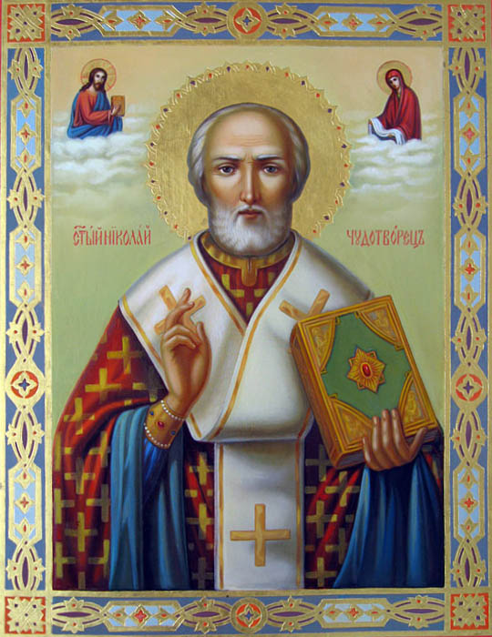
Он был единственным ребёнком в семье благочестивых и богатых родителей. Оба они умерли, когда он был молод. Мальчик с детства отличался живым умом и энергичным характером. С ранних лет он имел большую тягу к знаниям и изучению Священного Писания. Дядя Николая, патарский епископ, заметил это и направил племянника на стезю священничества. В отличие от евангельского юноши, богатство Николая не помешало ему следовать за Христом. В жизнеописании Святого Угодника есть рассказы о том, как он стал монахом, посетил Святую Землю и был избран епископом ликийского города Миры. С самого начала он был известен как щедрый даритель для тех, кто в этом нуждался. Активная жизненная позиция Святителя Николая подтверждается историями о его тюремном заточении во время правления императора Диоклетиана в период гонений на христианКаждая икона Святителя Николая Чудотворца имеет прямое отношение к каким-либо событиям из жизни самого святого или к случаям чудесного спасения с его участием после смерти.

Slide 14
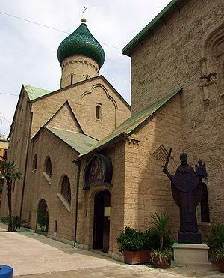
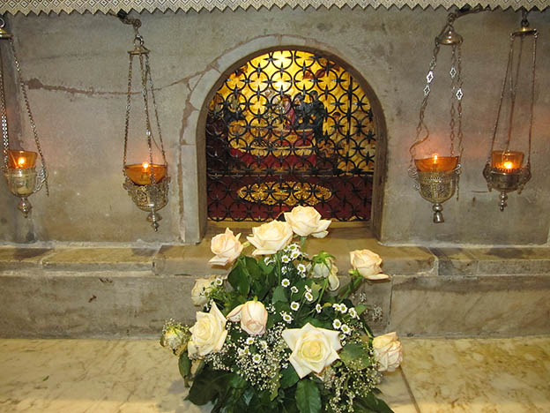
После длительных набегов кочевников и турков-сульждуков церковь была разорена. Чтобы уберечь священные мощи от поругания кочевников, купцы из итальянского города Бари вывезли их и поместили в церковь имени Святого Евстафия.

Slide 15
После разорения храма и перенесения мощей Святого Николая воды и грязи реки Мирос затопили церковь.
Спустя несколько столетий, в 1850 году, на останках храма побывал А. Н. Муравьёв, русский путешественник, который начал собирать средства для восстановления храма. В итоге, эти развалины и прибрежная территория были выкуплены у турецкого правительства, а в 1858 году русские ученые произвели первые работы по восстановлению памятника. Правда, подверглась восстановлению только ее часовня, так как проект церкви французского архитектора, по которому должна была производиться реставрация, отличался от первоначального вида, поэтому саму церковь не восстанавливали.

Slide 16
Спасибо за внимание!

